Slide 1

DOM Events
ORTDNIPRO.ORG/JS

Slide 2
1. Событийная модель

Slide 3

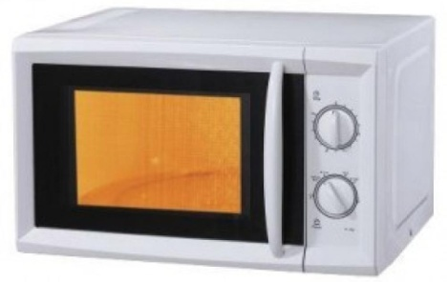
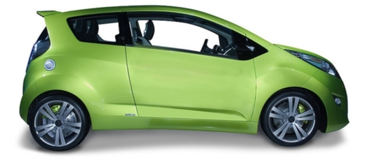
Событийно-ориентированная система управления
Каждая из этих вещей делает что-то в ответ на действия пользователя. Можно сказать каждое действие пользователя это событие, и на него нужно как-то отреагировать.
3

Slide 4
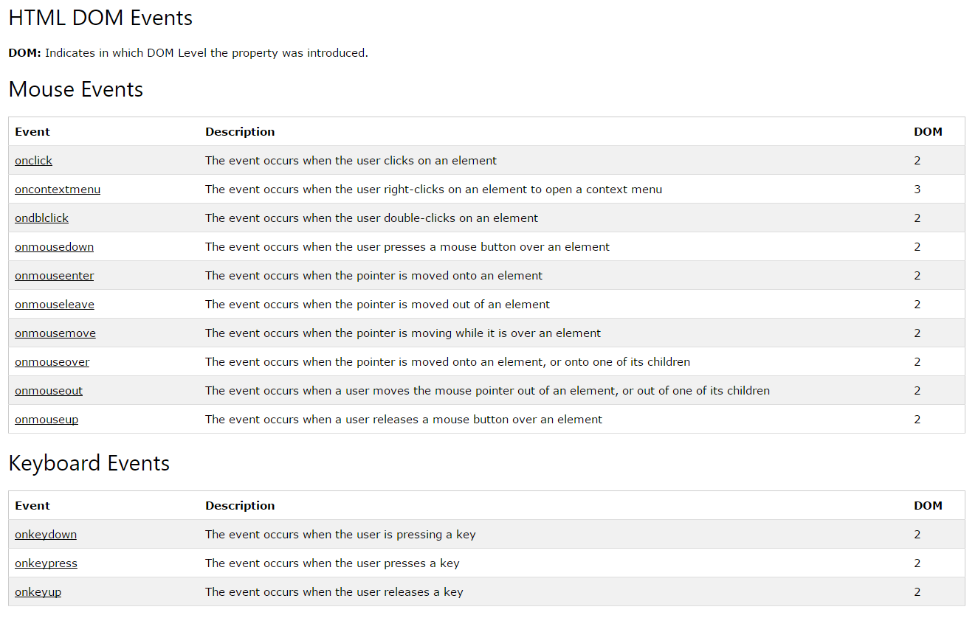
События / Events
Вариантов событий много, задача программиста выбрать нужное
Подробнее: http://www.w3schools.com/jsref/dom_obj_event.asp
4

Slide 5
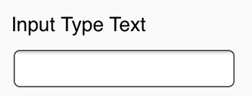

События возможные для одних элементов, могут не существовать для других
Поддерживает ввод с клавиатуры, события «фокус» и «потеря фокуса».
Не поддерживает ввод с клавиатуры, и событий «фокус» и «потеря фокуса» для него тоже быть не может.
Однако есть набор событий который поддерживают все элементы: клик, наведение курсора мыши и т.д.
5

Slide 6
2. Подписка на события

Slide 7
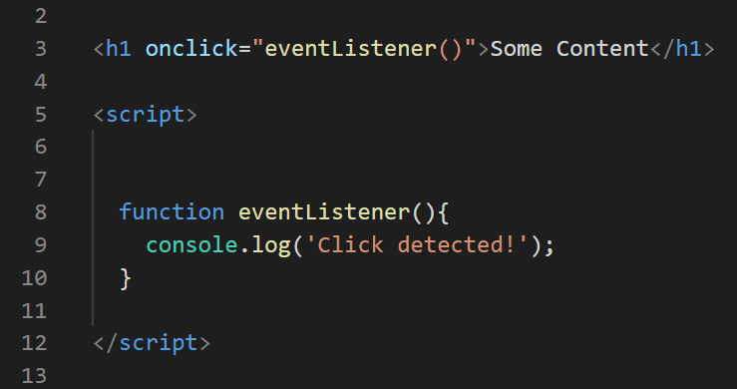
Как указать браузеру какую функцию и когда вызывать?
Через соответствующие атрибуты тегов
7

Slide 8
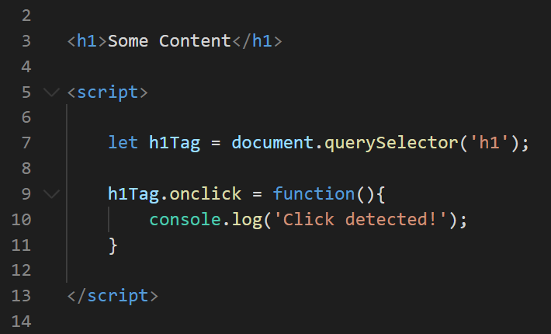
Как указать браузеру какую функцию и когда вызывать?
Через свойства объектов входящих в дерево документа
Подробнее: https://learn.javascript.ru/introduction-browser-events
8

Slide 9
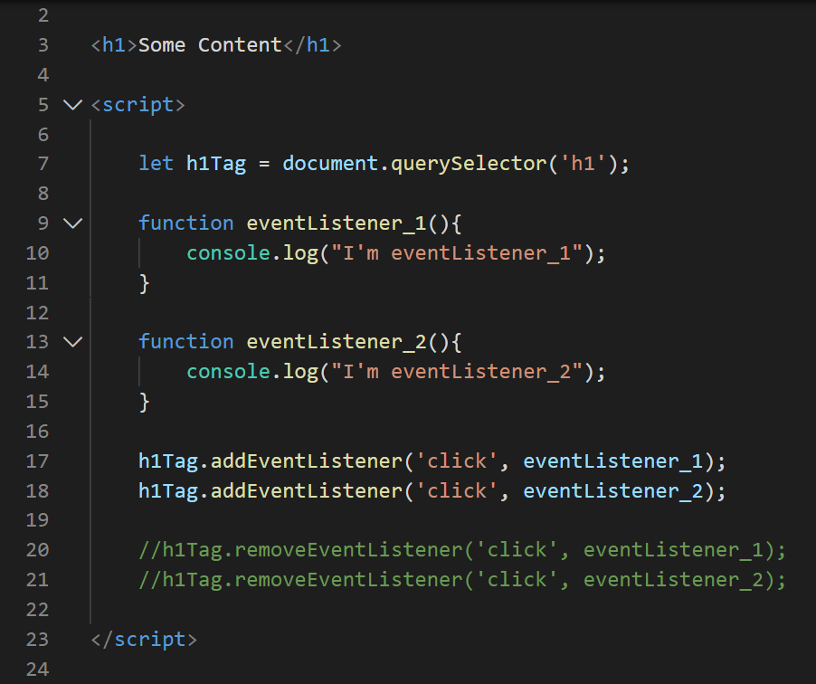
Как указать браузеру какую функцию и когда вызывать?
При помощи метода .addEventListener() можно на одно событие повесить множество обработчиков. А при необходимости и снять обработчик при помощи .removeEventListener().
Подробнее: https://learn.javascript.ru/introduction-browser-events
9

Slide 10
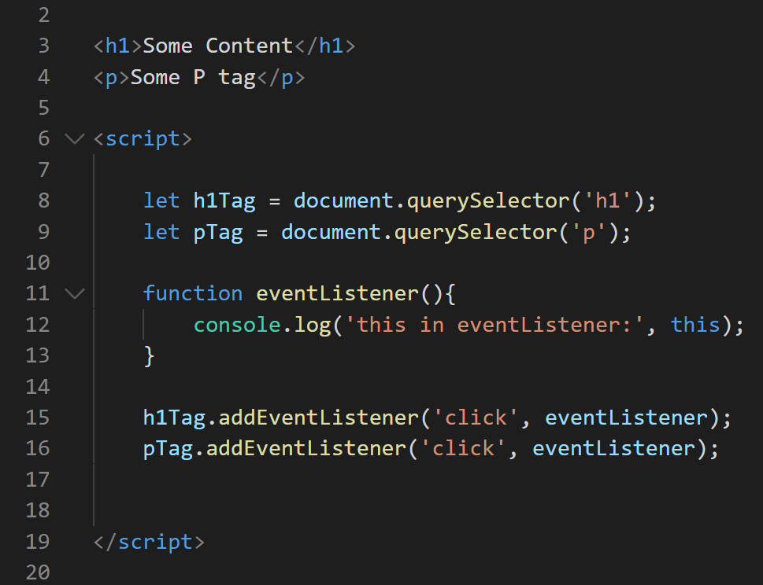
Вспоминаем this
Функция обработчик становиться частью объекта-элемента, и вызывается как его метод. Поэтому ключевое слово this в обработчике ссылается на объект который вызвал обработчик события.
10

Slide 11
3. События
onLoad,
onDOMContentLoaded

Slide 12
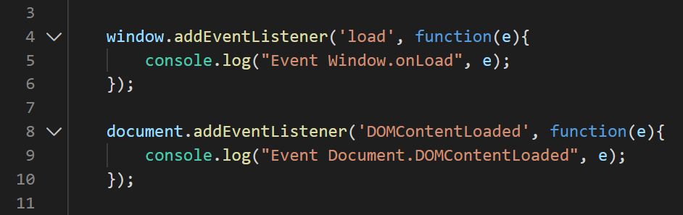
Событие window.onload
Событие onload (объекта window, он же globalThis) срабатывает тогда когда загружен (и обработан) HTML документ и все подключаемые файлы, в т.ч изображения, стили т.д.
12

Slide 13
Событие document.DOMContentLoaded
Событие DOMContentLoaded доступно для объекта document через .addEventListener() и срабатывает тогда когда загружен HTML документ и JS файлы (завершилась ли загрузка изображений и css-файлов неважно).
13

Slide 14
3. Информация о событии

Slide 15
Информация о событии
Чтобы обработать событие, недостаточно знать о том, что это – «клик» или «нажатие клавиши». Могут понадобиться детали: координаты курсора, введённый символ и другие, в зависимости от события.
Браузер может дать много полезной информации о событии, для этого он создаёт объект, в свойства которого записывает детали произошедшего события. И передаёт этот объект функции обработчику события.
15

Slide 16
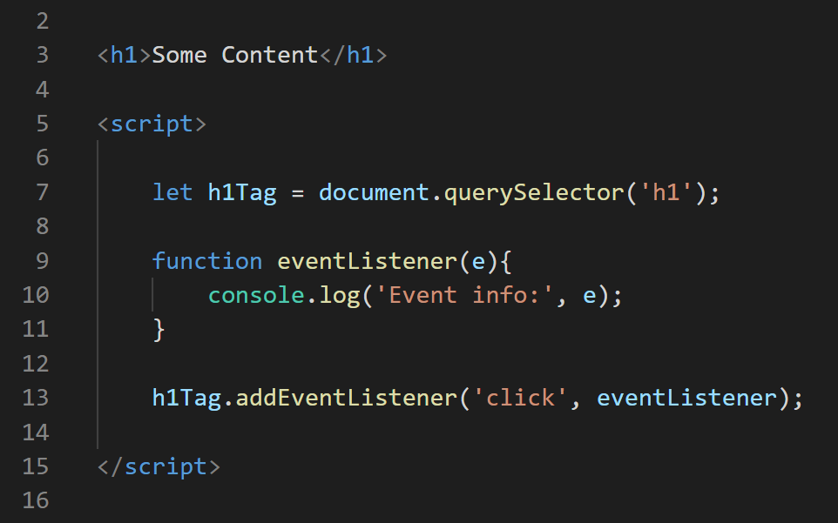
Информация о событии
Браузер записывает информацию о событии в объект т.н. «объект события», который передаётся первым аргументом в функцию обработчик события. Если она принимает параметры, т.к. это является необязательным.
16

Slide 17
Информация о событии
Разные события – разные объекты с информацией о них.
В зависимости от типа события, объект с детальной информацией о событии содержит разные наборы полей, например: для событий мыши он содержит координаты курсора, а события клавиатуры он содержит данные о нажатых клавишах.
Подробнее: https://learn.javascript.ru/mouse-events-basics
Подробнее: https://learn.javascript.ru/keyboard-events
17

Slide 18
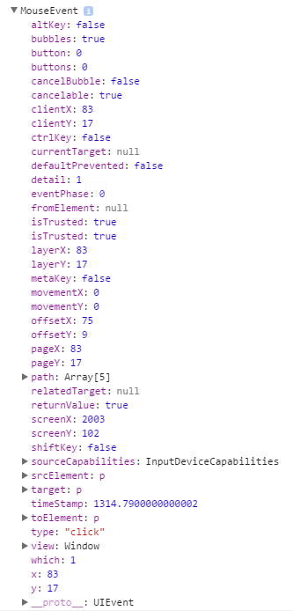
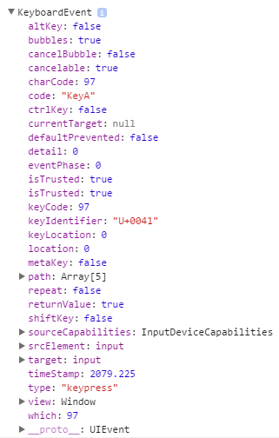


Информация о событии
Разные события – разные объекты с информацией о них.
18

Slide 19
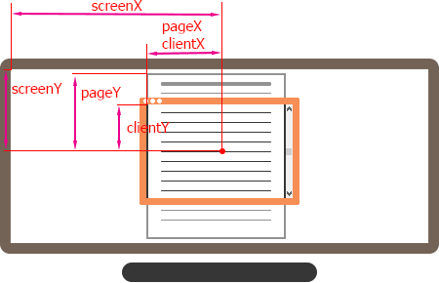
Информация о позиции курсора (пальца)
19

Slide 20
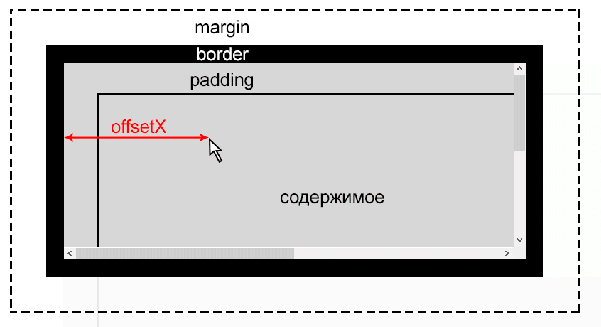
Информация о позиции курсора (пальца)
20

Slide 21
4. Всплытие событий

Slide 22
«Всплытие» событий
<A>
<B>
<C>
При наступлении события обработчики сработав на целевом элементы начинает подниматься «всплывать» к предкам элемента.
22

Slide 23
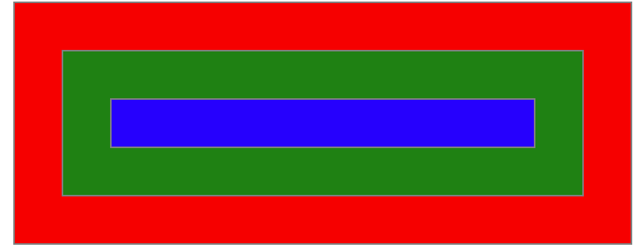
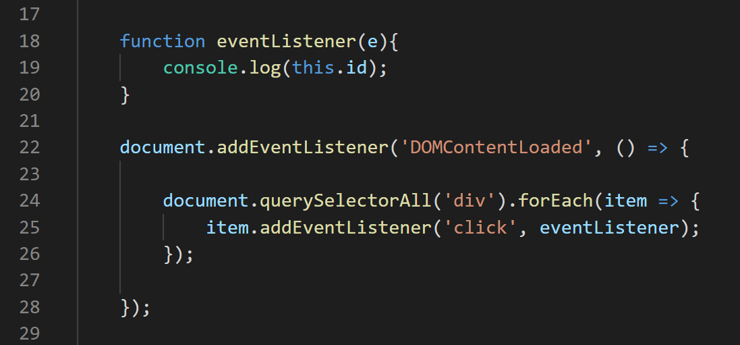
«Всплытие» событий
Воспользуйтесь заготовкой:
./src/event-bubling-example
Что мы увидим в консоли после клика по синему блоку?
23

Slide 24
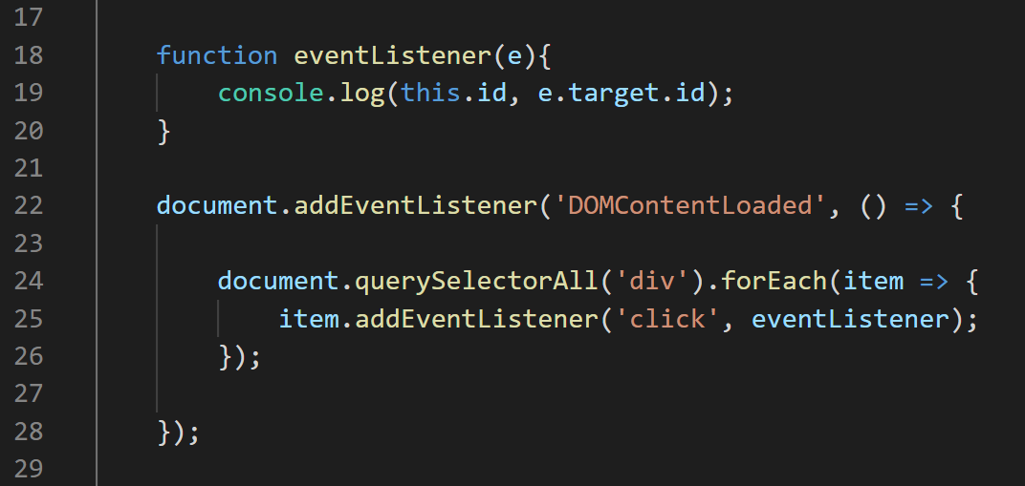
e.target
Свойство .target (объекта события) содержит ссылку на объект инициатор события, т.е. например тот элемент по которому произошел клик.
Подробнее: https://learn.javascript.ru/bubbling-and-capturing
24

Slide 25
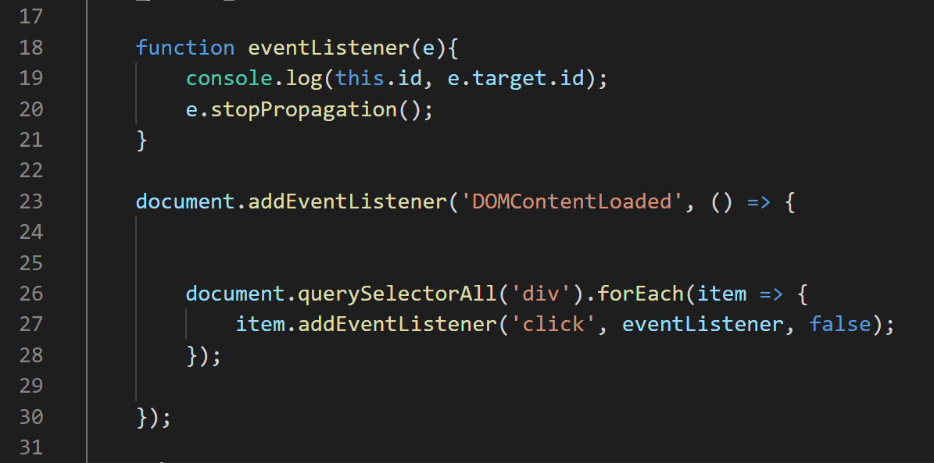
Всплытие можно остановить
e.stopPropagation() – останавливает всплытие событий.
Подробнее: https://learn.javascript.ru/bubbling-and-capturing
25

Slide 26
5. Действие по умолчанию

Slide 27
Действия по умолчанию
У некоторых элементов есть встроенная реакция на событие, или по другому действие по умолчанию.
Например:
Для ссылок действие по умолчанию переход на другую страницу;
Для кнопок внутри формы действие по умолчанию – отправить форму на сервер;
Двойной клик по тексту – выделяет его фрагмент.
и т.д.
27

Slide 28
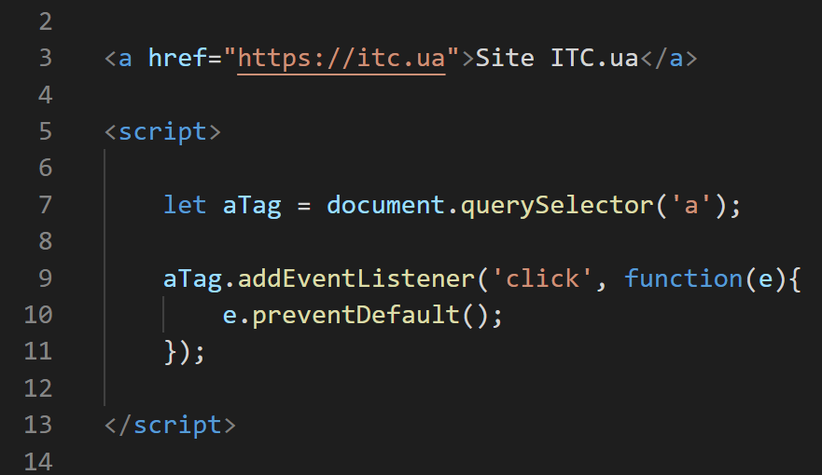
Отмена действия по умолчанию
e.preventDefault() – (метод объекта с информацией о событии) отменяет действие по умолчанию (если такое предусмотрено).
28

Slide 29
Не путайте!
e.preventDefault() – отменяет действие по умолчанию (как то переход по ссылке, отправка формы и т.д.).
e.stopPropagation() – останавливает всплытие события, т.е. после вызова этого метода элементы далее по иерархии уже не получат уведомление о событии.
29

Slide 30
6. Немного практики

Slide 31
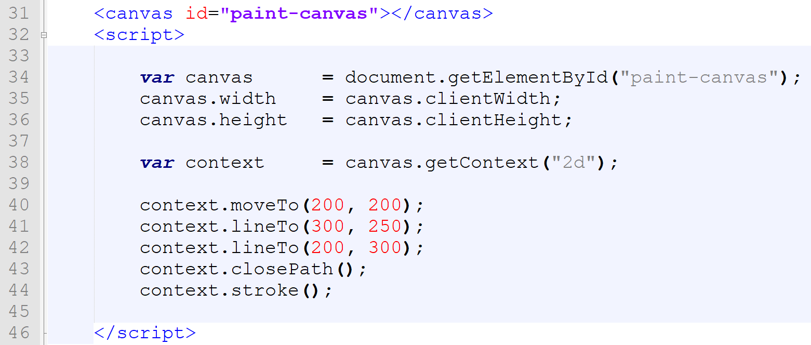
Рисование, Графика, Canvas
Тег canvas – представляет собой «холст», прямоугольную область в которой можно рисовать. Контекст canvas’a – объект который содержит множество методов для рисования на «холсте».
31

Slide 32



Рисование, Графика, Canvas
Рисование на canvas’е основано на отрисовке примитивов.
Штриховых (контурных фигур) – в названии методов и свойств есть слово stroke;
Заполненных фигур, в названии методов и свойств есть слово fill;
Наложении спецэффектов (тени, развороты, искажения и т.п.).
32

Slide 33



Рисование, Графика, Canvas
Примитивы можно рисовать при помощи функций-заготовок: прямоугольник (rect()), эллипс (ellipse()) и т.п.
Либо самостоятельно задав контур фигуры состоящей из множества линий. Для этого есть функции beginPath() и closePath() – для случаев когда нужно замкнуть контур (между первой и последней точкой фигуры).
33

Slide 34
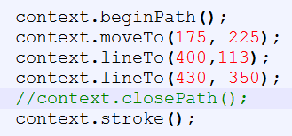
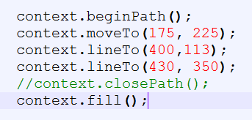
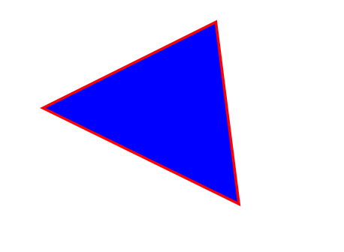
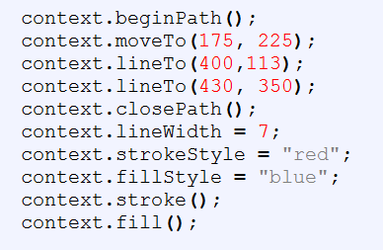
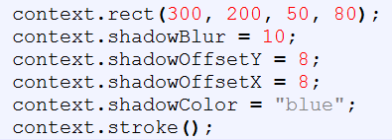

Рисование примитивов
34

Slide 35
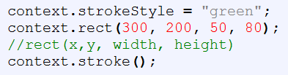

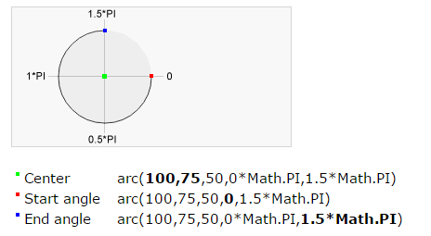
Рисование примитивов
Прямоугольник и дуга
35

Slide 36
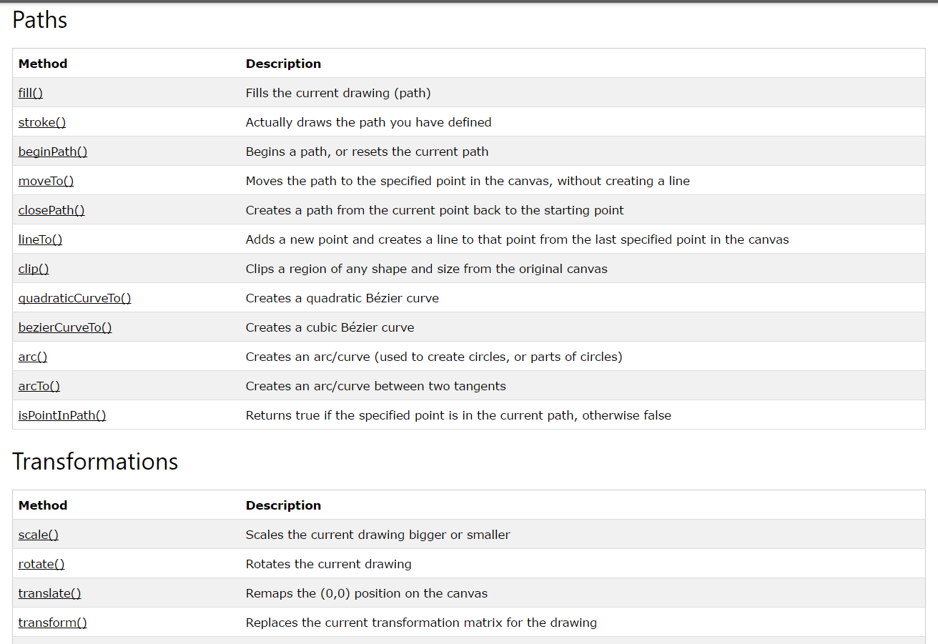
Свойства (графические атрибуты «холста»)
Подробнее: http://www.w3schools.com/tags/ref_canvas.asp
36

Slide 37
«Paint» на JavaScript

Slide 38
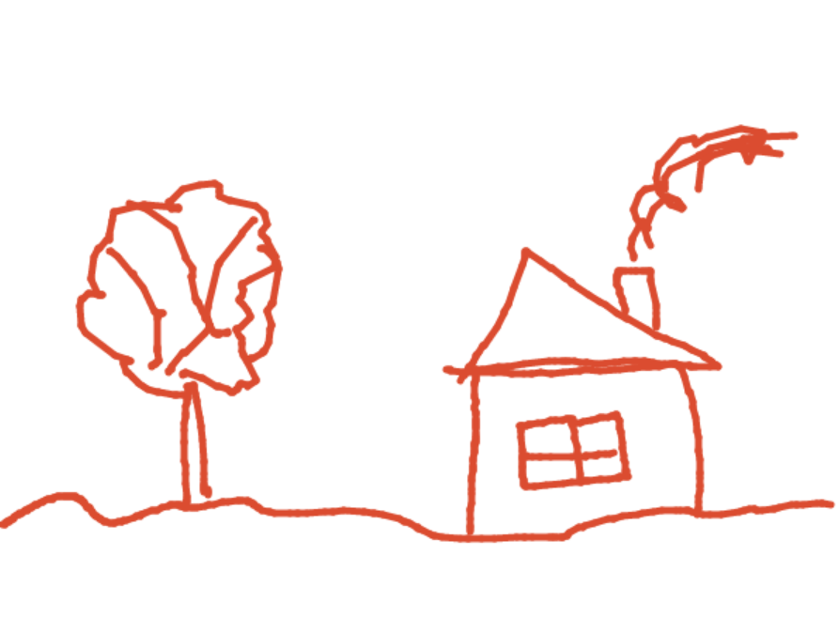
«Paint» на JavaScript
Простой аналог программы «Paint» на базе JavaScript и canvas.
Воспользуйтесь шаблоном в репозитории занятия:
./src/paint-example
38

Slide 39
Будет полезным

Slide 40
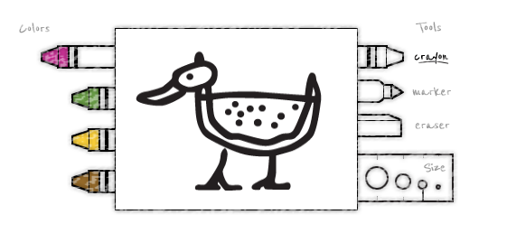
JavaScript + Canvas = Paint
http://www.williammalone.com/articles/create-html5-canvas-javascript-drawing-app/
40

Slide 41
На следующем занятии

Slide 42
Формы, элементы ввода, регулярные выражения и валидация данных в JavaScript

Slide 43
Домашнее задание
/сделать

Slide 44
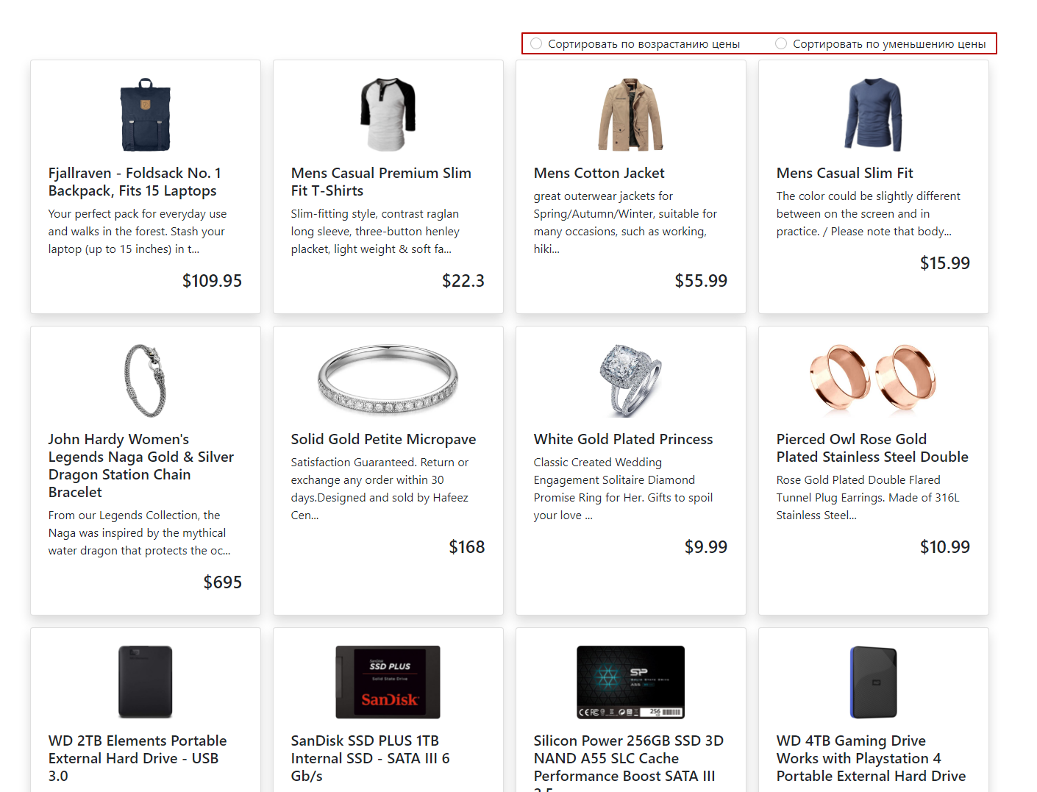
Домашнее задание #E.1
Воспользуйтесь сервисом: https://fakestoreapi.com/
А именно разделом https://fakestoreapi.com/products для формирования страницы со списком товаров.
Реализуйте вывод списка товаров, а также обеспечьте работу сортировки по цене. Но изначально (после загрузки страницы) должен выводиться список в той же последовательности, в которой пришли данные от API.

